Slide 1
GIỚI THIỆU MÔN HỌC

Slide 2
NỘI DUNG
Giới thiệu về hàm nhiều biến.
Đạo hàm và vi phân hàm nhiều biến.
Cực trị, giá trị lớn nhất và giá trị nhỏ nhất của hàm nhiều biến.
Tích phân bội : tích phân kép và tích phân bội ba.
Tích phân đường : loại 1, loại 2.
Tích phân mặt : loại 1, loại 2.
Phần 1
Chuỗi số : định nghĩa, sự hội tụ, các tiêu chuẩn khảo sát.
Chuỗi hàm :
Chuỗi lũy thừa.
Chuỗi Taylor.
Phần 2

Slide 3
Hình thức đánh giá
GIỮA KỲ | BÀI TẬP | BÀI TẬP LỚN | CUỐI KỲ
25% | 5% | 20% | 50%
TRẮC NGHIỆM | BÀI QUIZ | THEO YÊU CẦU CỦA GV LÝ THUYẾT | TRẮC NGHIỆM/ TỰ LUẬN
Nếu phải kiểm tra/thi online, hình thức sẽ giống môn Giải Tích 1.

Slide 4
HÀM NHIỀU BIẾN

Slide 5
DÃY ĐIỂM TRONG R_{n}
Dãy điểm trong R_{m} là tập hợp các điểm được gán chỉ số trong N, một dãy điểm tương ứng với m dãy số thực.

Slide 6
CÁC DẠNG TẬP HỢP CƠ BẢN
A đóng
A đóng
A ⊂ R_{n} là tập đóng ⇔ mọi dãy trong A có giới hạn thì giới hạn cũng nằm trong A.
(A lấy tất cả các đường biên có thể có)
A mở
A đóng
A ⊂ R_{n} là tập mở ⇔ phần bù của A trong R_{n} là đóng
(A không lấy bất kỳ phần nào của biên)

Slide 7
CÁC DẠNG TẬP HỢP CƠ BẢN
A là tập bị chặn ⇔ tồn tại M >0 sao cho ∀x∈ A,
||x|| ≤ M,
(A có thể được bao bọc bởi một mặt cầu (hoặc đường tròn))
A = {(x,y)/ y ≥ 0}
A không bị chặn

Slide 8
HÀM NHIỀU BIẾN
Hàm nhiều biến f là một quy luật biến mỗi điểm X của miền D ⊂ R_{n} thành một một số thực duy nhất f (X) .
D gọi là miền xác định của f.

Slide 9
BIỂU DIỄN HÀM SỐ BẰNG BIỂU THỨC
Tìm một hàm nhiều biến biểu diễn thể tích của một hình trụ có chiều cao h và bán kính đáy r.
Biểu diễn cường độ dòng điện I như một hàm 2 biến theo hiệu điện thế U và điện trở R.
Trong một mạch điện có 3 điện trở R₁, R₂, R₃ mắc song song. Tìm điện trở R của mạch như một hàm 3 biến theo các điện trở trên.

Slide 10
TÌM MIỀN XÁC ĐỊNH

Slide 11
TÌM MIỀN XÁC ĐỊNH
Một công ty sản xuất và cung ứng ra thị trường các dòng sản phẩm nội thất hoàn chỉnh (A) và chưa hoàn chỉnh (B) của mặt hàng X. Do nhu cầu thi trường, mỗi tuần, công ty cung cấp x sản phẩm loại A và y sản phẩm loại B. Giá của 2 loại sản phẩm (tính bằng USD) được cho bởi công thức
Tìm hàm doanh thu R(x, y) mỗi tuần của công ty đối với mặt hàng X. Tìm miền xác định của R.

Slide 12

NHỮNG CÁCH BIỂU DIỄN HÀM NHIỀU BIẾN

Slide 13
Các cách biểu diễn hàm hai biến
Ngoài cách biểu diễn thông qua biểu thức, có thể biểu diễn hàm hai biến thông qua bảng số (hàm rời rạc), đồ thị và đường mức (level curves).

Slide 14
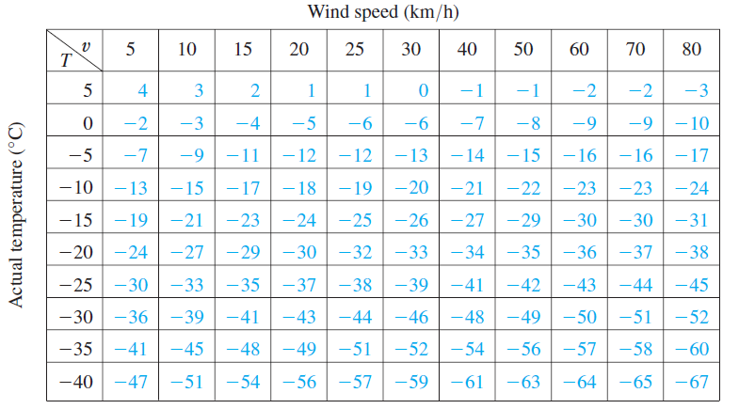
Biểu diễn hàm số thông qua bảng số

Slide 15
BIỂU DIỄN HÌNH HỌC CỦA HÀM 2 BIẾN
Nhắc lại
x

Slide 16
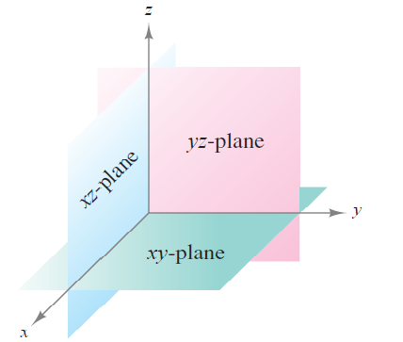
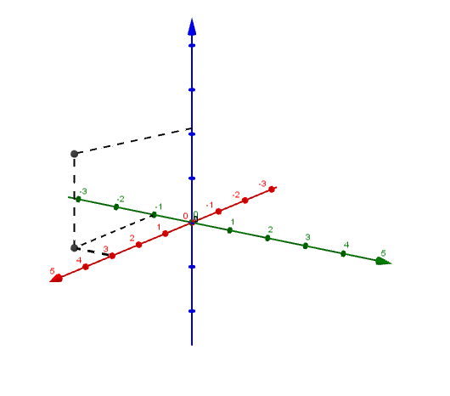
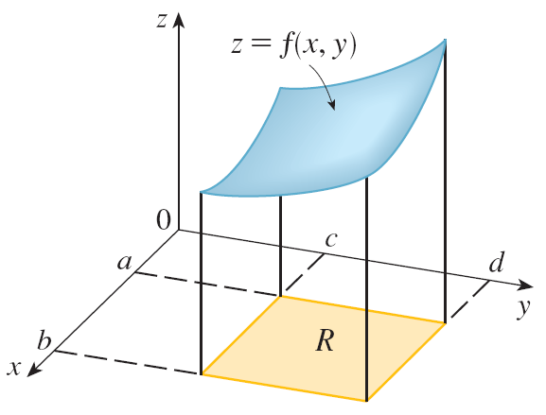
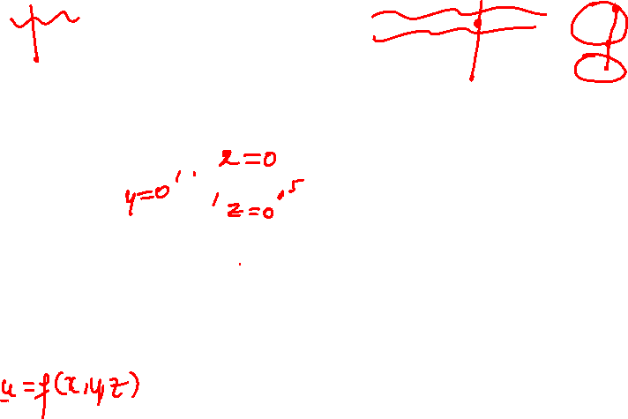
BIỂU DIỄN HÌNH HỌC CỦA HÀM 2 BIẾN
z
P(x,y, f (x,y))
(x, y)
y
x
D

Slide 17
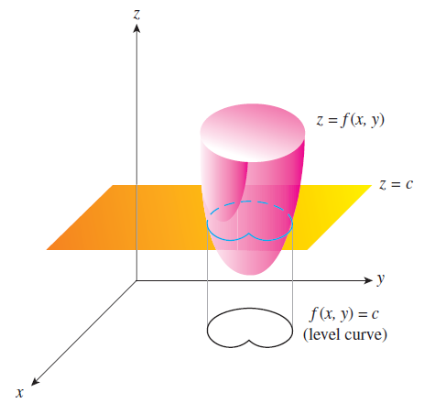
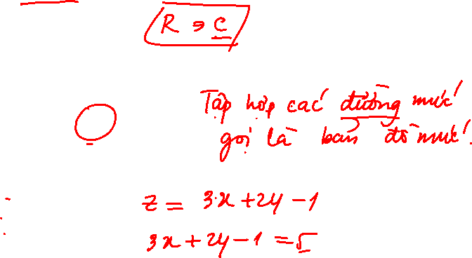
Biểu diễn hàm hai biến qua đường mức
Đường mức = đường đẳng trị

Slide 18
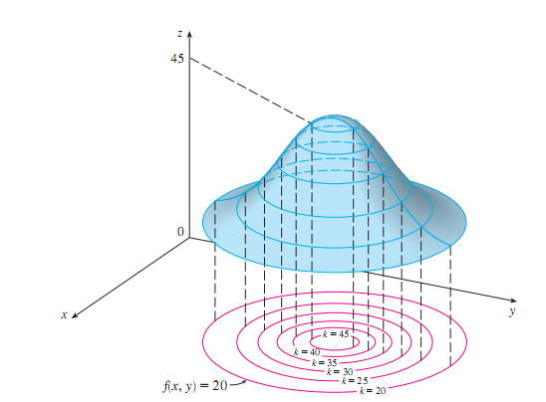
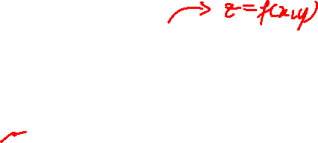
Biểu diễn hàm hai biến qua đường mức
Đồ thị 3D
Đường mức 2D

Slide 19
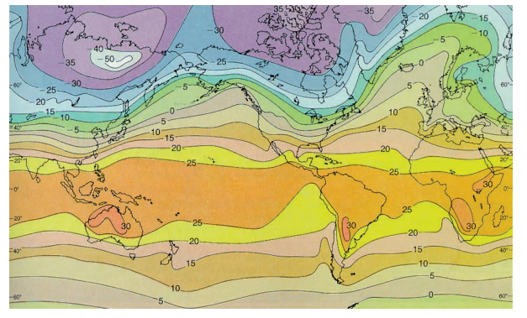
Biểu diễn hàm hai biến qua đường mức

Slide 20
Ví dụ
Với x công nhân lành nghề và y công nhân chưa thạo việc, một nhà sản xuất tạo ra sản phẩm mỗi ngày.
Nếu với 10 công nhân lành nghề và 20 công nhân chưa thạo việc, xác định số lượng sp tạo ra mỗi ngày.
Để duy trì sản lượng này, tìm mối liên hệ số lượng 2 dạng công nhân này cho qua trình sản xuất.

Slide 21
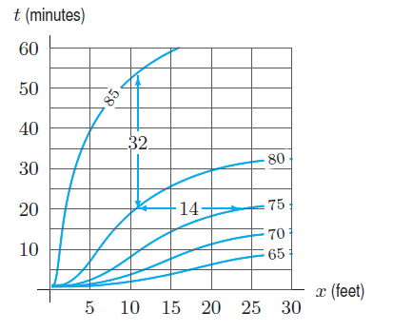

Ví dụ
Trong phòng có đặt lò sưởi, nhiệt độ T (⁰F) tại một vị trí trong phòng là hàm số phụ thuộc vào thời gian t (phút) và khoảng cách x (feet) từ vị trí đó đến lò sưởi.
Bảng đồ mức của T(x,t) như hình bên cạnh.
Vị trí chấm đỏ nói lên điều gì.
Có thể nói gì về nhiệt độ tại vị trí chấm xanh.
Có thể nói gì từ 2 con số 32 và 14.

